Slide 1
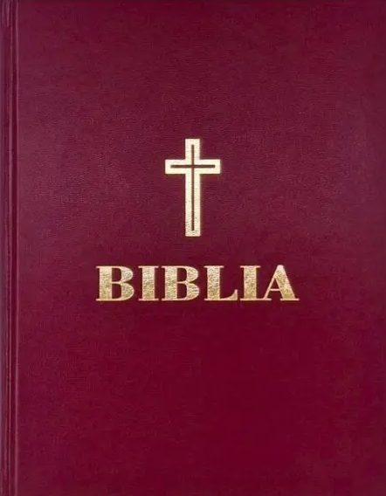
teonote.ro/biblia
Cea mai răspândită carte din lume.
1 din 7

Slide 2
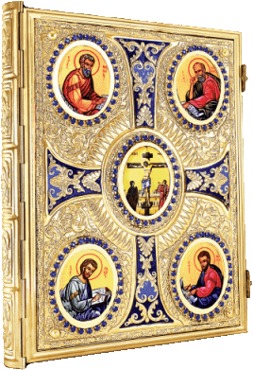
Sf. Sofronie Saharov:
Este esențial să citim Evanghelia, cu care nu se poate compara nicio altă carte. Apoi, viața noastră va fi construită pe Cuvântul lui Dumnezeu. Și, vom începe să ne gândim și să luăm decizii în spiritul poruncilor divine.
2 din 7

Slide 3

Câte cărți sunt în Biblie? R: 80
Câte cărți sunt în Vechiul Testament? R: 39+14
Câte cărți sunt în Noul Testament? R: 27
Ce înseamnă cuvântul „testament”? R: legământ
Cine a scris Biblia? R: Un număr de aproximativ 40 de autori diferiţi: ciobani, ţărani, medici, pescari, preoţi, filosofi și împăraţi.
3 din 7

Slide 4
Care dintre autorii Vechiului Testament a scris cel mai mult? R: Sfântul Proroc Moise. El a scris primele cinci cărți ale Bibliei (Pentateuhul).
Care dintre autorii Noului Testament a scris cel mai mult? R: Sf. Apostol Pavel. El a scris 14 dintre cărțile Noului Testament, mai mult de jumătate.
Când a fost scrisă Biblia? R: În decursul a aproximativ 1600 ani. De la aprox. 1500 î.Hr. (vremea lui Moise) până la aproximativ 100 d.Hr. la moartea Sf. Apostol Ioan.
4 din 7

Slide 5
Care sunt limbile în care a fost scrisă Biblia?
R: Ebraică, Aramaică şi Greacă
Când a fost încheiat Canonul? R: Canonul Vechiului Testament era deja încheiat la venirea Domnului Iisus. Canonul Noului Testament a fost încheiat înainte de anul 375 d.Hr.
Când a fost tipărită Biblia pentru prima dată?
R: La anul 1454 d.Hr. de Johannes Gutenberg, Biblia s fost prima carte tipărită vreodată.
5 din 7

Slide 6
Când a fost tradusă integral Biblia în limba română?
R: La anul 1688, în timpul domnitorilor Șerban Cantacuzino şi Constantin Brâncoveanu.
Când a fost tradus pentru prima dată Noul Testament în limba română? R: 1648, la Alba Iulia (Bălgrad)
Câte capitole ar trebui să citim în fiecare zi ca să citim întreaga Biblie într-un an? R: 3 sau 4 pe zi.
În câte limbi a fost tradusă Biblia?
R: 2018 limbi şi dialecte, plus nenumărate traduceri parțiale.
6 din 7

Slide 7
teonote.ro/biblia
II Timotei 3, 14-17
Tu însă rămâi în cele ce ai învățat și de care ești încredințat, deoarece știi de la cine le-ai învățat,
și fiindcă de mic copil cunoști Sfintele Scripturi, care pot să te înțelepțească spre mântuire, prin credința cea întru Hristos Iisus.
Toată Scriptura este insuflată de Dumnezeu și de folos spre învățătură, spre mustrare, spre îndreptare, spre înțelepțirea cea întru dreptate,
astfel ca omul lui Dumnezeu să fie desăvârșit, bine pregătit pentru orice lucru bun.
7 din 7

